Slide 1
Linux性能排查-CPU篇

Slide 2
1
CPU性能指标排查
2
CPU性能工具汇总

Slide 3

一：CPU性能指标
第一：平均负载（Load Average），也就是单位时间内，系统中处于可运行状态和不可中断状态的平均进程数。
第二：CPU 使用率，就是除了空闲时间外的其他时间占总 CPU 时间的百分比，用公式来表示就是：

Slide 4
第一：平均负载
10:11:08 代表当前时间
up 1:06 代表系统运行时间
4 users 代表正在登录用户数
load average: 0.17, 0.28, 0.20 分别代表过去 1 分钟、5 分钟、15 分钟的平均负载（Load Average）
平均负载（Load Average）定义：单位时间内，系统中处于可运行状态和不可中断状态的平均进程数。
可运行状态的进程：是指正在使用 CPU 或者正在等待 CPU 的进程，也就是我们常用 ps 命令看到的，处于 R 状态（Running 或 Runnable）的进程。
不可中断状态的进程：是正处于内核态关键流程中的进程，并且这些流程是不可打断的，比如最常见的是等待硬件设备的 I/O 响应，也就是我们在 ps 命令中看到的 D 状态（Uninterruptible Sleep，也称为 Disk Sleep）的进程。
既然平均的是活跃进程数，那么最理想的，就是每个 CPU 上都刚好运行着一个进程，这样每个 CPU 都得到了充分利用。
比如当平均负载为 2 时，意味着什么呢？
在只有 2 个 CPU 的系统上，意味着所有的 CPU 都刚好被完全占用。
在 4 个 CPU 的系统上，意味着 CPU 有 50% 的空闲。
而在只有 1 个 CPU 的系统中，则意味着有一半的进程竞争不到 CPU。

Slide 5
分析平均负载的意义：
假设我们在一个单 CPU 系统上看到平均负载为 1.73，0.60，7.98，那么说明在过去 1 分钟内，系统有 73% 的超载，而在 15 分钟内，有 698% 的超载，从整体趋势来看，系统的负载在降低。
如果 1 分钟、5 分钟、15 分钟的三个值基本相同，或者相差不大，那就说明系统负载很平稳。
但如果 1 分钟的值远小于 15 分钟的值，就说明系统最近 1 分钟的负载在减少，而过去 15 分钟内却有很大的负载。
反过来，如果 1 分钟的值远大于 15 分钟的值，就说明最近 1 分钟的负载在增加，这种增加有可能只是临时性的，也有可能还会持续增加下去，所以就需要持续观察。一旦 1 分钟的平均负载接近或超过了 CPU 的个数，就意味着系统正在发生过载的问题，这时就得分析调查是哪里导致的问题，并要想办法优化了。
平均负载与 CPU 使用率的区别：
回到平均负载的含义上来，平均负载是指单位时间内，处于可运行状态和不可中断状态的进程数。所以，它不仅包括了正在使用 CPU 的进程，还包括等待 CPU 和等待 I/O 的进程。
而 CPU 使用率，是单位时间内 CPU 繁忙情况的统计，跟平均负载并不一定完全对应。
下面看看几种情况：

Slide 6
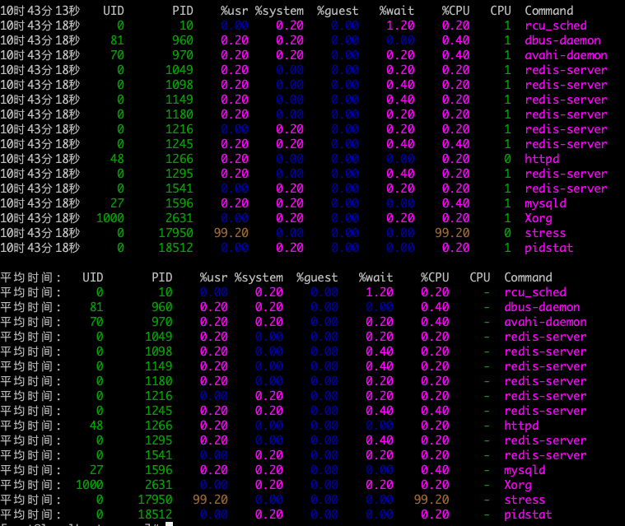

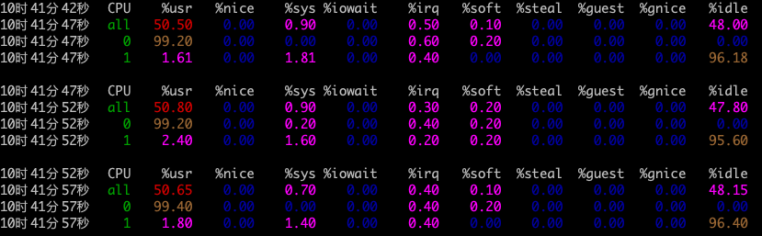
情况1：CPU密集型进程，CPU使用率和平均负载基本一致
第一个终端运行 stress 命令，模拟一个 CPU 使用率 100% 的场景：
第二个终端运行 uptime 查看平均负载的变化情况：
1 分钟的平均负载会慢慢增加到 1.07
第三个终端运行 mpstat 查看 CPU 使用率的变化情况：
mpstat -P ALL 5
使用 pidstat 来查询： pidstat -u 5 1

Slide 7

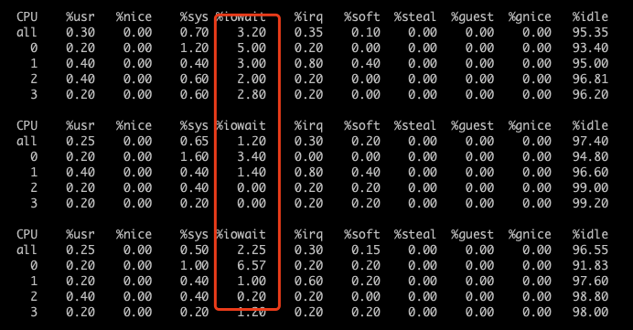
情况2：IO密集型进程，平均负载升高，CPU使用率不一定升高
第一个终端运行 stress 命令，模拟 I/O 压力，即不停地执行 sync
第二个终端运行 uptime 查看平均负载的变化情况：
第三个终端运行 mpstat 查看 CPU 使用率的变化情况：
mpstat -P ALL 5

Slide 8
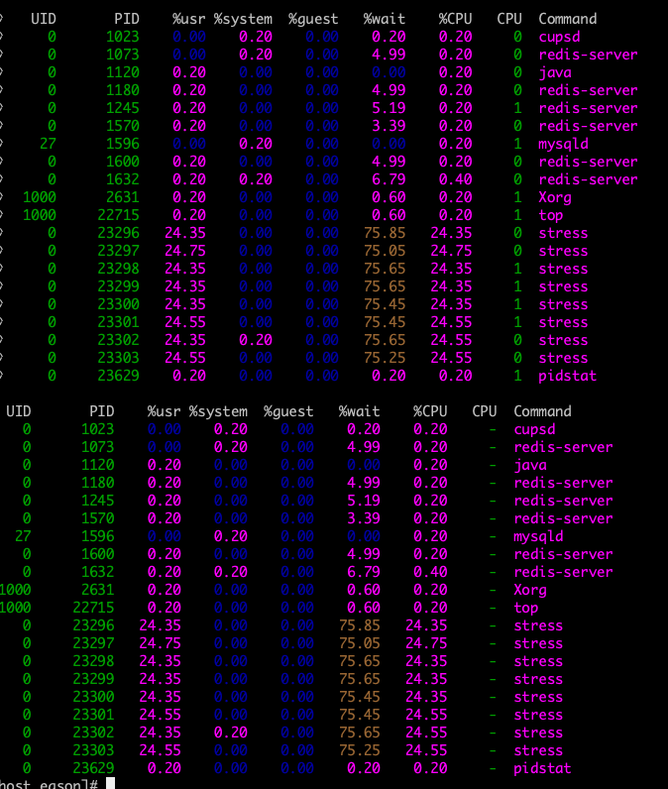

情况3：大量等待CPU的进程调度，平均负载升高，CPU使用率也升高
第一个终端运行 stress 命令，模拟的是 8 个进程
第二个终端运行 uptime 查看平均负载的变化情况：
第三个终端运行 pidstat 来查询：
pidstat -u 5 1
可以看出，8 个进程在争抢 2 个 CPU，
每个进程等待 CPU 的时间（也就是代码块中的 %wait 列）高达 75%。
这些超出 CPU 计算能力的进程，最终导致 CPU 过载。

Slide 9
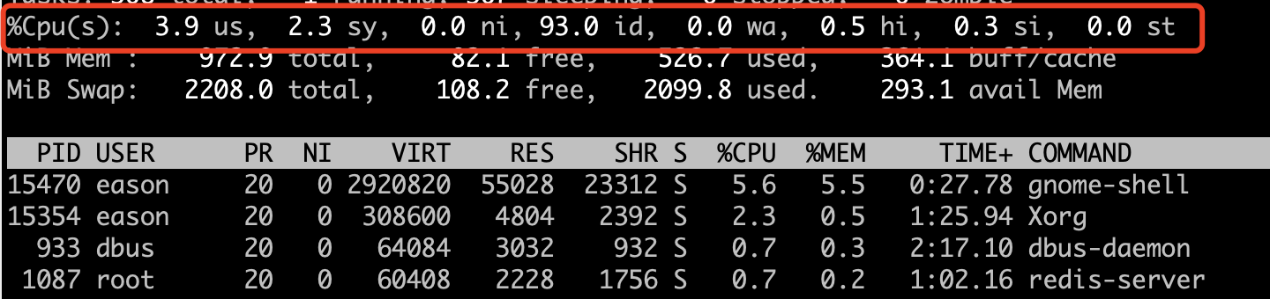
第二：CPU使用率
user(通常缩写为 us): 代表用户态 CPU 时间。注意，它不包括下面的 nice 时间，但包括了 guest 时间。
nice(通常缩写为 ni): 代表低优先级用户态 CPU 时间，也就是进程的 nice 值被调整为 1-19 之间时的 CPU 时间。这里注意，nice 可取值范围是 -20 到 19，数值越大，优先级反而越低。
system(通常缩写为 sy): 代表内核态 CPU 时间。
idle(通常缩写为 id): 代表空闲时间。注意，它不包括等待 I/O 的时间（iowait）。
iowait(通常缩写为 wa): 代表等待 I/O 的 CPU 时间。
irq(通常缩写为 hi): 代表处理硬中断的 CPU 时间。
softirq(通常缩写为 si): 代表处理软中断的 CPU 时间。
steal(通常缩写为 st): 代表当系统运行在虚拟机中的时候，被其他虚拟机占用的 CPU 时间。

Slide 10
重点关注指标：
根据 CPU 上运行任务的不同，又被分为用户 CPU、系统 CPU、等待 I/O CPU、软中断和硬中断等。
用户 CPU 使用率：包括用户态 CPU 使用率(%user)和低优先级用户态 CPU 使用率(%nice)，表示 CPU 在用户态运行的时间百分比。用户 CPU 使用率高，通常说明有应用程序比较繁忙，应该着重排查进程的性能问题。
系统 CPU 使用率：表示 CPU 在内核态运行的时间百分比（不包括中断）。系统 CPU 使用率高，说明内核比较繁忙，应该着重排查内核线程或者系统调用的性能问题。
等待 I/O 的 CPU 使用率：表示等待 I/O 的时间百分比。iowait 高，通常说明系统与硬件设备的 I/O 交互时间比较长，应该着重排查系统存储是不是出现了 I/O 问题。
软中断和硬中断的 CPU 使用率：分别表示内核调用软中断处理程序、硬中断处理程序的时间百分比。它们的使用率高，通常说明系统发生了大量的中断，应该着重排查内核中的中断服务程序。

Slide 11
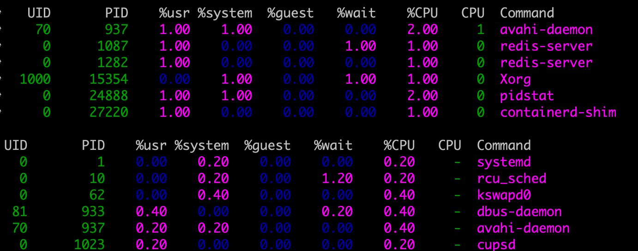
top 并没有细分进程的用户态 CPU 和内核态 CPU。那要怎么查看每个进程的详细情况呢？
可以用 pidstat 命令，比如下面的命令就间隔 1 秒展示了进程的 5 组 CPU 使用率，包括：
用户态 CPU 使用率 （%usr）；
内核态 CPU 使用率（%system）；
运行虚拟机 CPU 使用率（%guest）；
等待 CPU 使用率（%wait）；
以及总的 CPU 使用率（%CPU）。最后的 Average 部分，还计算了 5 组数据的平均值。
$ pidstat 1 5

Slide 12
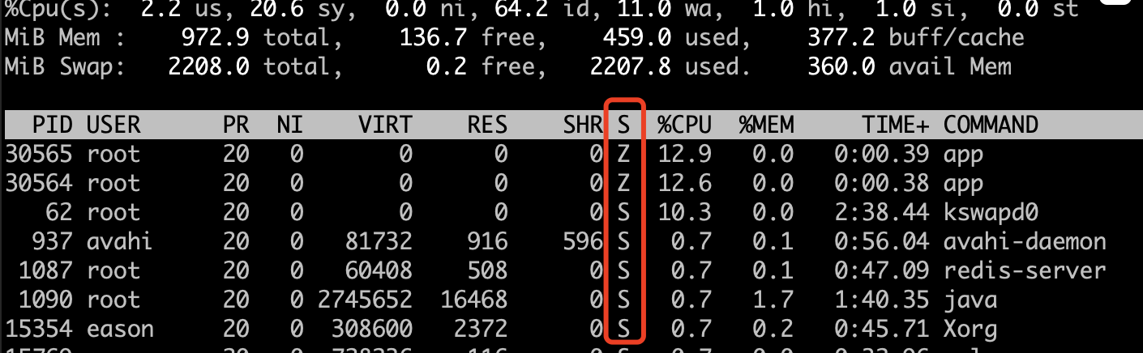
I/O 的 CPU 使用率（也就是 iowait）升高，也是最常见的一个服务器性能问题。
当 iowait 升高时，进程很可能因为得不到硬件的响应，而长时间处于不可中断状态。从 ps 或者 top 命令的输出中，你可以发现它们都处于 D 状态，也就是不可中断状态（Uninterruptible Sleep）。
进程状态
R 是 Running 或 Runnable 的缩写，表示进程在 CPU 的就绪队列中，正在运行或者正在等待运行。
D 是 Disk Sleep 的缩写，也就是不可中断状态睡眠（Uninterruptible Sleep），一般表示进程正在跟硬件交互，并且交互过程不允许被其他进程或中断打断。
Z 是 Zombie 的缩写，如果你玩过“植物大战僵尸”这款游戏，应该知道它的意思。它表示僵尸进程，也就是进程实际上已经结束了，但是父进程还没有回收它的资源（比如进程的描述符、PID 等）。
S 是 Interruptible Sleep 的缩写，也就是可中断状态睡眠，表示进程因为等待某个事件而被系统挂起。当进程等待的事件发生时，它会被唤醒并进入 R 状态。
I 是 Idle 的缩写，也就是空闲状态，用在不可中断睡眠的内核线程上。前面说了，硬件交互导致的不可中断进程用 D 表示，但对某些内核线程来说，它们有可能实际上并没有任何负载，用 Idle 正是为了区分这种情况。要注意，D 状态的进程会导致平均负载升高， I 状态的进程却不会。

Slide 13
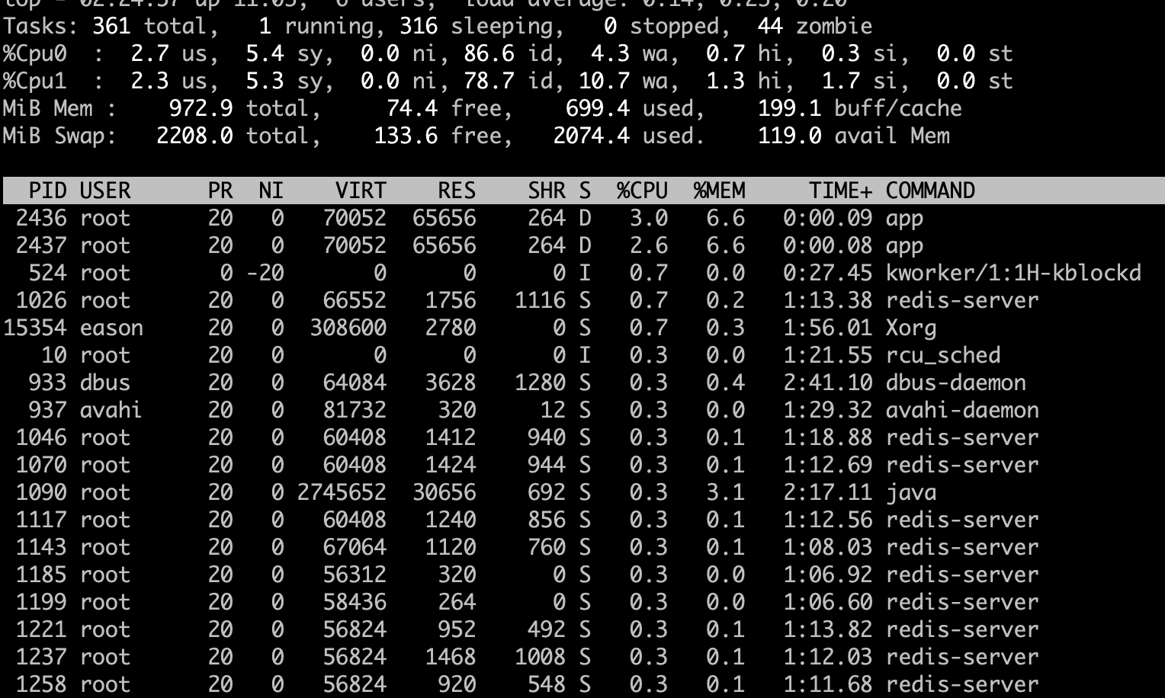

Slide 14
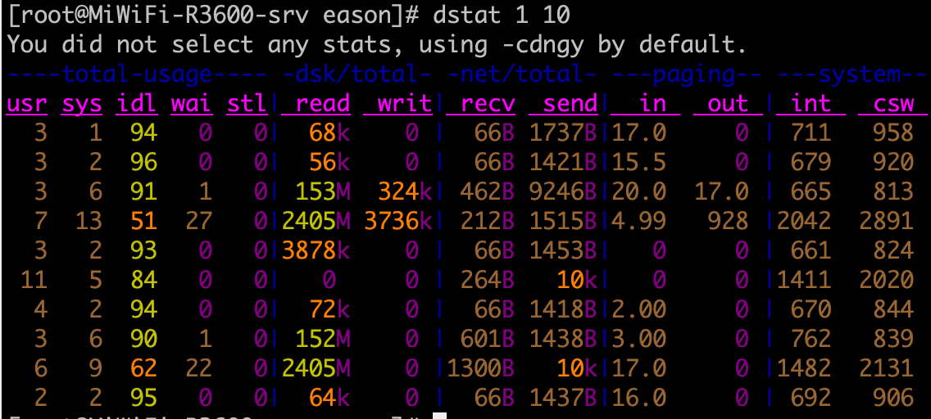
问题：
第一点，iowait 高了，导致系统的平均负载升高。
第二点，僵尸进程在不断增多，说明有程序没能正确清理子进程的资源。
使用 dstat 命令，观察 CPU 和 I/O 的使用情况：

Slide 15
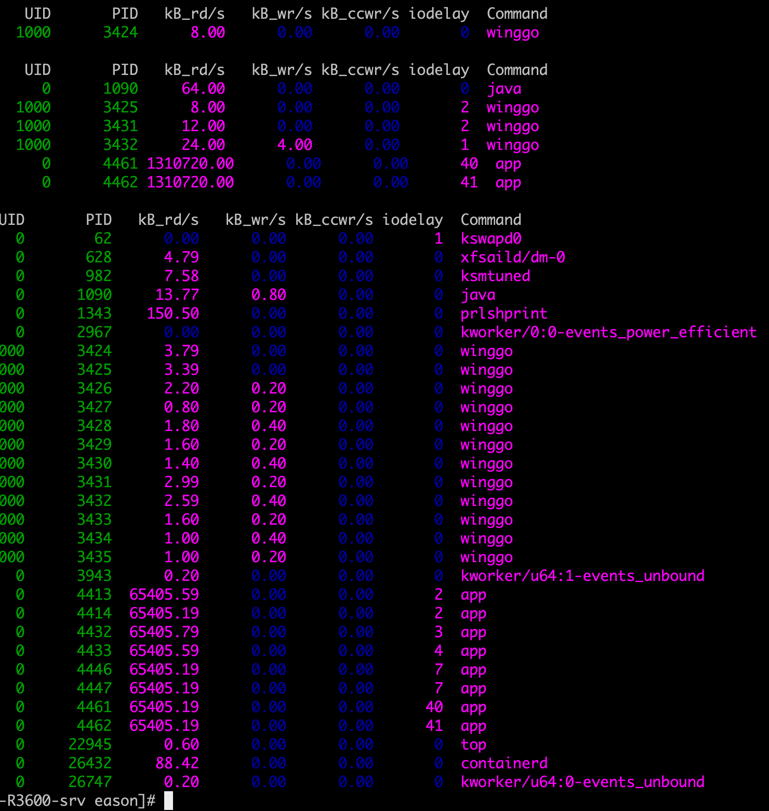
使用pidstat命令来观察所有进程
的I/O 使用情况
$ pidstat -d 1 20
kB_rd 表示每秒读的 KB 数，
kB_wr 表示每秒写的 KB 数，
iodelay 表示 I/O 的延迟（单位是时钟周期）

Slide 16
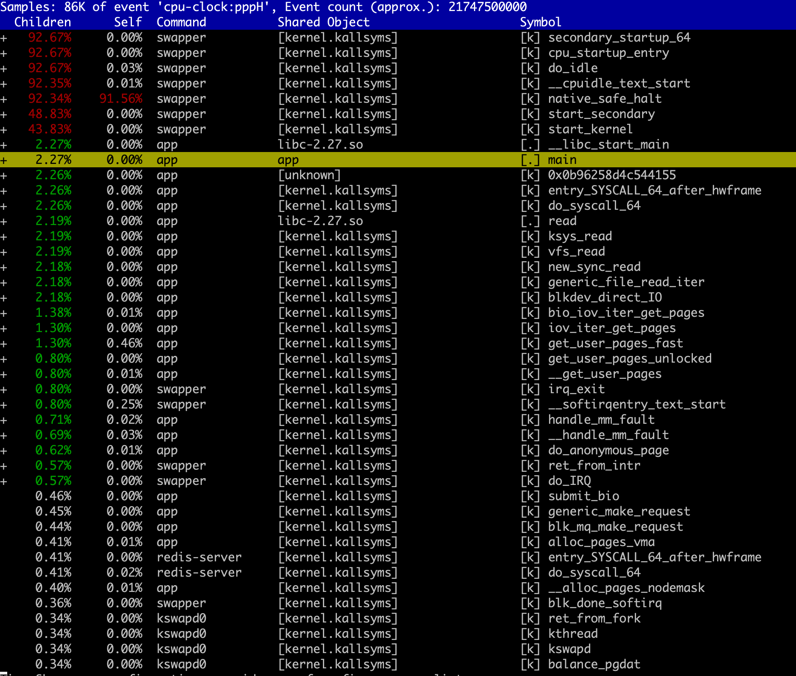
使用命令
perf top 或者 perf record –g 收集数据 perf report 查看数据报告
排查发现 app 的确在通过系统调用
sys_read() 读取数据。
并且从 new_sync_read 和
blkdev_direct_IO 能看出，
进程正在对磁盘进行直接读，
也就是绕过了系统缓存，
每个读请求都会从磁盘直接读，
这就可以解释我们观察到的 iowait
升高了。

Slide 17
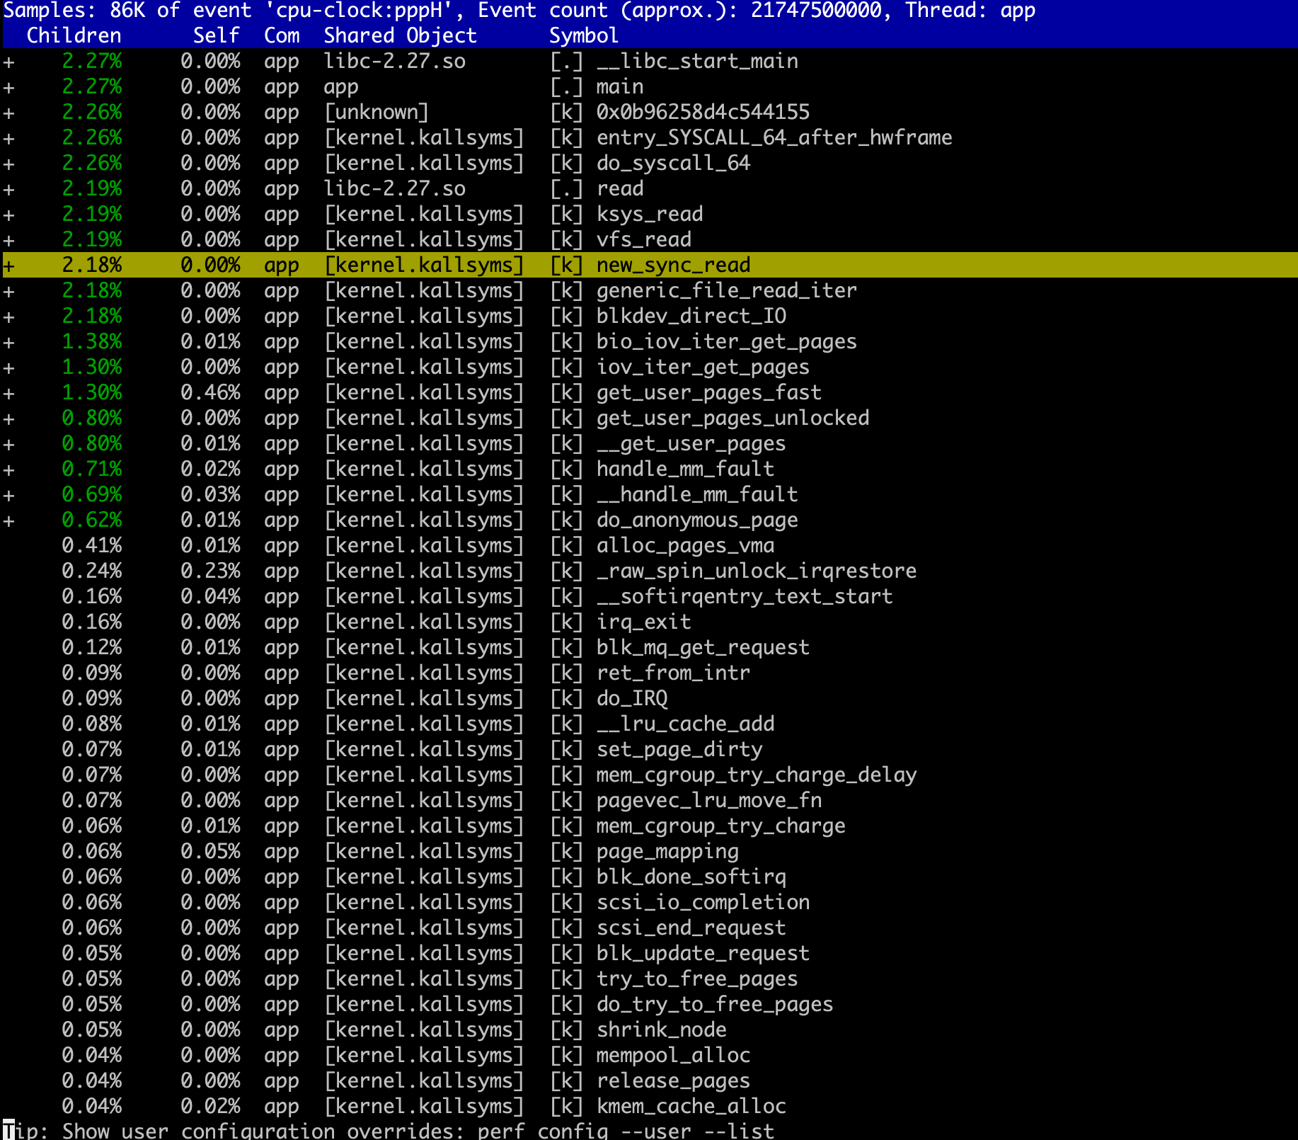
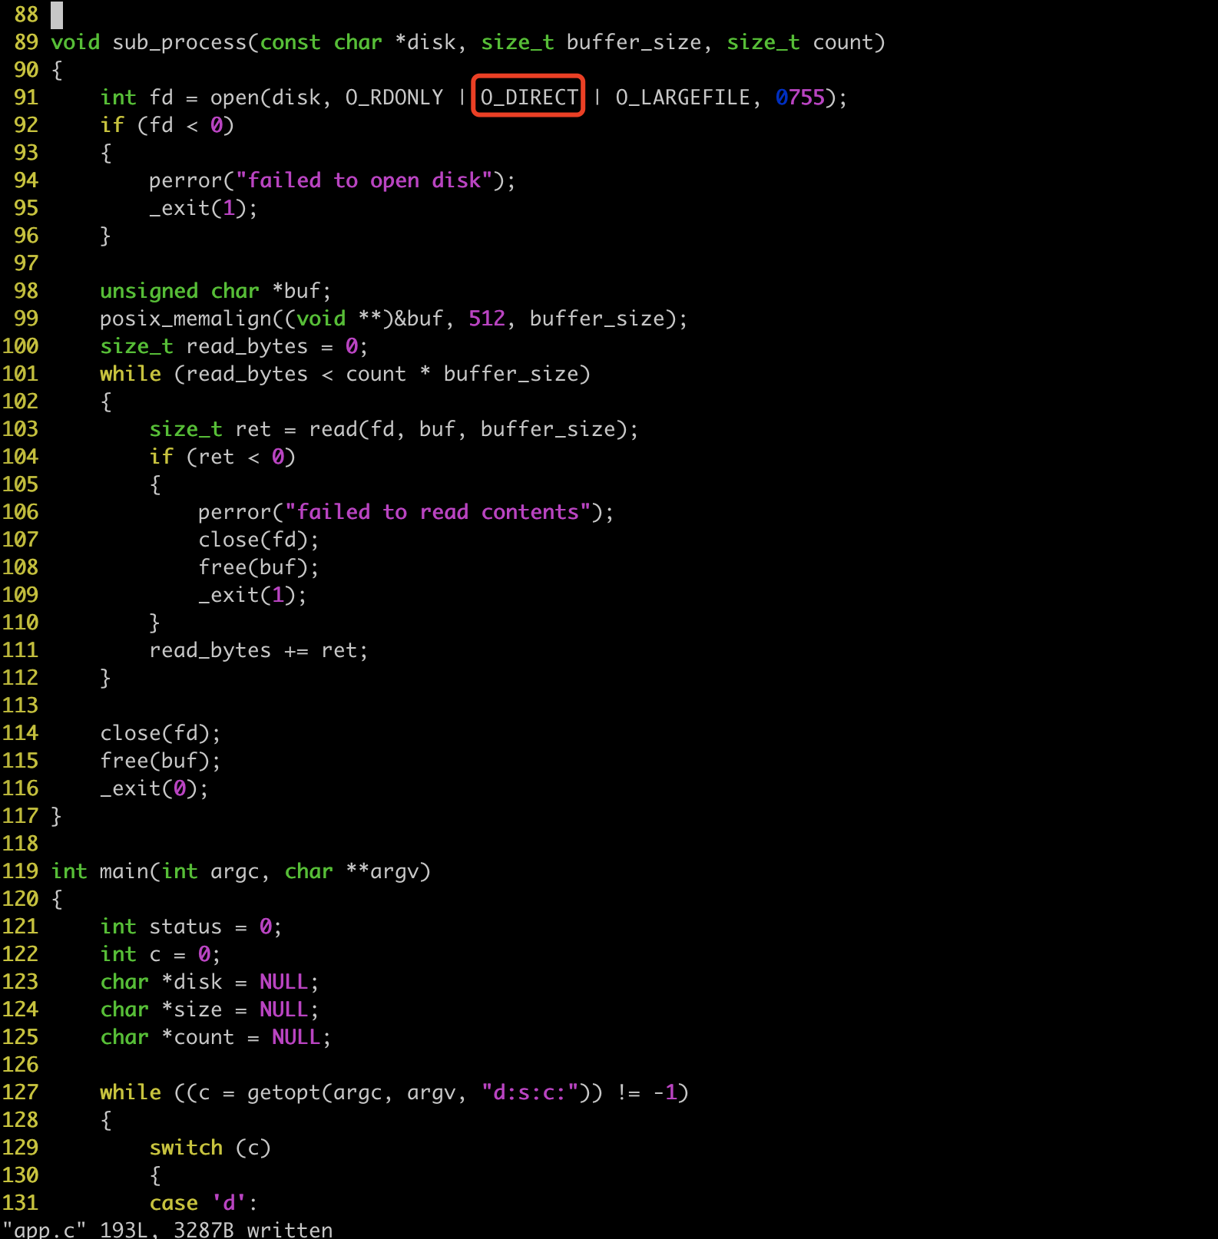

Slide 18
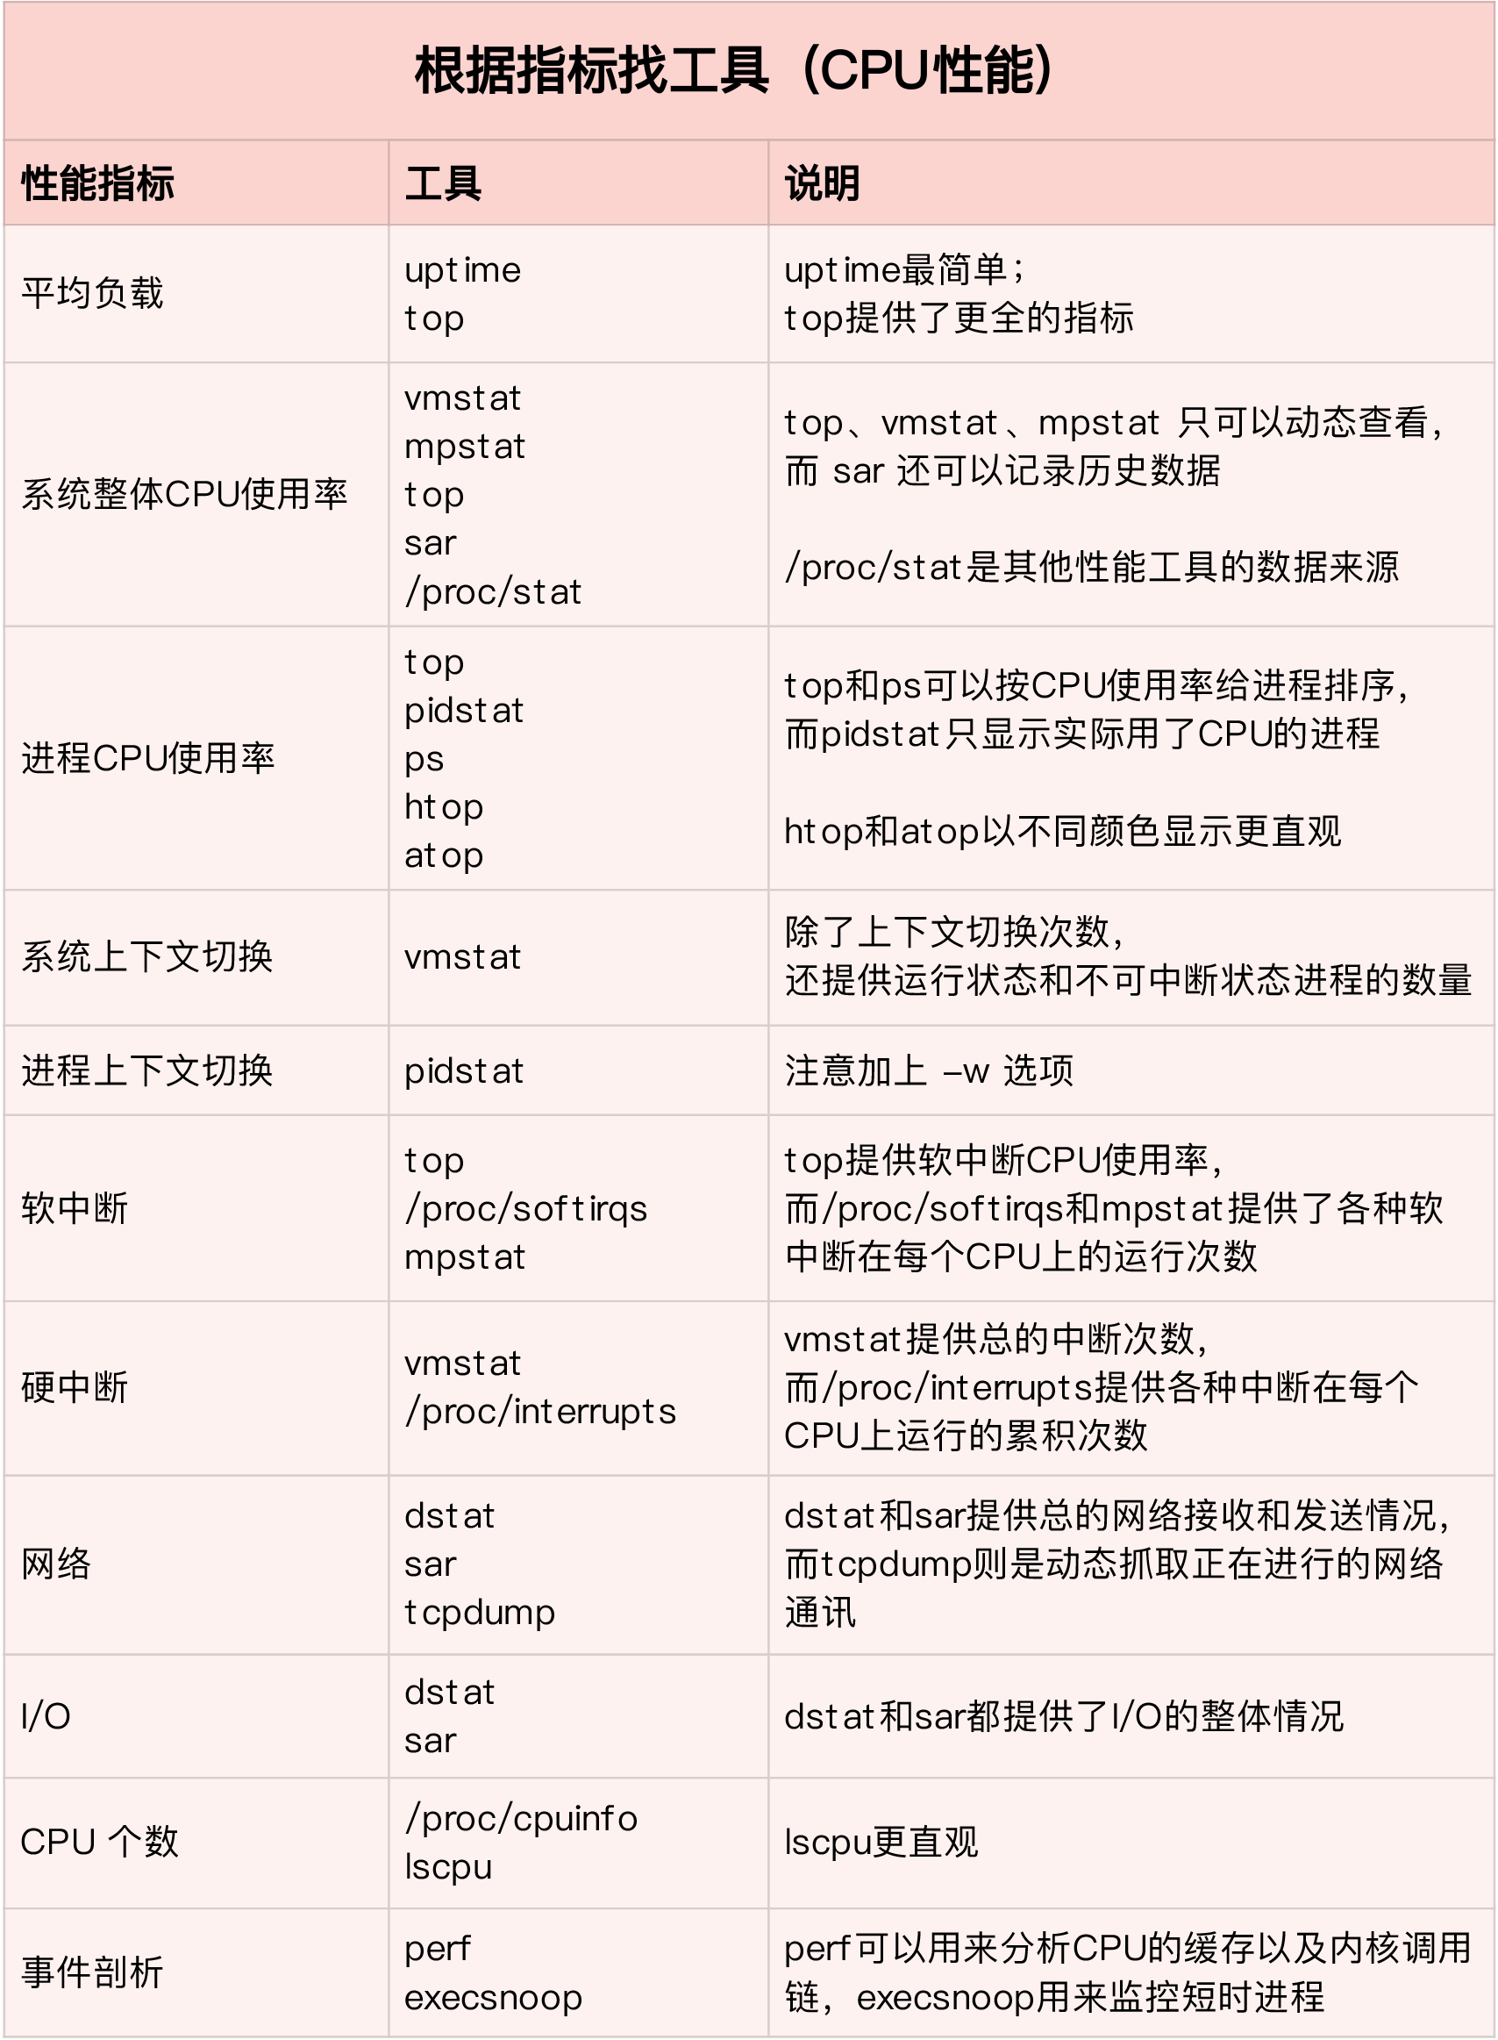
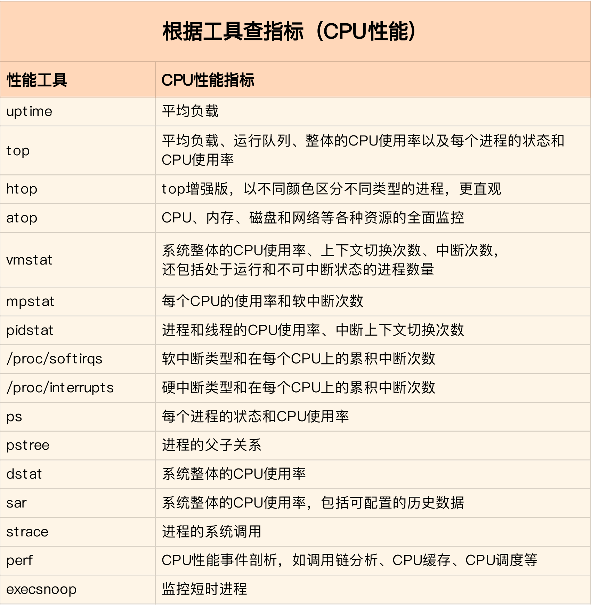
二：CPU性能工具

Slide 19
谢谢观看

